Slide 1

冀教版 数学 五年级 下册
6
分数除法
分数除法
第1课时
情境导入
探究新知
课堂练习
课堂小结
课后作业
WWW.PPT818.COM

Slide 2



情境导入
口算。
20÷5= 48÷8= 36÷4=
20× = 48× = 36× =
4
6
9
1
1
1
4
6
9
5
8
4
说一说你发现了什么？
(0除外)
甲数÷乙数=甲数×乙数的倒数
返回

Slide 3

探究新知
1
2
妈妈买来 张大饼,把它平均分成3份,每份是这张大饼的几分之几?
结合题意列式为：
1
÷ 3 =
2
返回

Slide 4

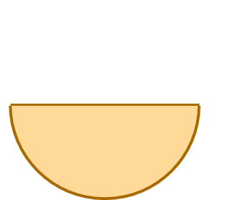


方法
分数除以整数
1
÷ 3 =
1
2
6
1
6
1
2
6
把一张大饼平均分成（ ）份。
返回

Slide 5

方法
分数除以整数
1
÷ 3 =
1
1
1
1
× =
=
2
2
3
2
×
3
6
1
1
1
就是求 的 是多少。
2
2
3
返回

Slide 6
1
把分数除以整数转换成乘法。
2
这个数(0除外)乘整数的倒数。
3
按分数乘整数的方法进行计算。
返回

Slide 7

课堂练习
计算。
5
÷4 =
5
1
5
×
1
1
× =
=
8
8
4
8
×
4
32
2
6
÷3 =
6
1
2
× =
9
9
3
9
1
返回

Slide 8
7
9
5个鸡蛋共重 千克，平均每个鸡蛋重多少千克？
7
7
1
7
÷5 =
× =
（千克）
9
9
5
45
7
答：平均每个鸡蛋重 千克。
45
返回

Slide 9
想一想，判断一下。
7
7
42
（ ）
÷6 =
6
×
× =
8
8
8
分析：这个数要乘整数的倒数。
返回

Slide 10
6
6
7
14
10
5
÷2 =
11
11
4
2
15
15
返回

Slide 11

把 米的绳子平均分成6份，每段占全长的 ,每段长 米。
1
1
（ ）
（ ）
6
11
6
（米）
11
6
1
÷6 =
（米）
11
11
返回

Slide 12

课堂小结
这节课你们都学会了哪些知识？
分数除以整数
一个数除以整数(0除外)等于这个数乘整数的倒数。
返回

Slide 13


课后作业
课本：第73页
第1、3、5、6题
返回

